Slide 1
ESTUDIO PARA DETERMINAR LA OFERTA Y DEMANDA DEL SERVICIO DE TRANSPORTE EN TAXIS EN EL DISTRITO METROPOLITANO DE QUITO
Junio 2017
Notes:
Título de la presentación: Arquitectura del Sistema Inteligente para el Transporte Público de Quito. No hablemos de SITI Q

Slide 2
Contenido
Objetivos
Diagnóstico
Metodología para el cálculo de flota
Análisis de la operación del servicio
Conclusiones

Slide 3
Objetivos y entregables
Objetivo general
Identificar la situación actual del servicio de transporte de taxi en el Distrito Metropolitano de Quito, la demanda del servicio y su oferta, tanto legalizada como informal.
Objetivo específicos
Estimar la demanda del servicio de taxi en DMQ y el parque automotor de taxis necesario para satisfacerla.
Determinar los indicadores en la prestación del servicio de taxi y sus parámetros de operación.
Formular los principios legales y técnicos para definir políticas de regulación y control del servicio de taxi en el DMQ.
A cada uno de los anteriores entregables está asociado un Producto de la Consultoría.

Slide 4
Instrumentos de toma de información
Ilustración: Aplicación Taxi Tracker
Tipos de instrumentos utilizados
2039 encuesta a usuarios frecuentes del servicio de transporte de taxi
300 diarios de viaje a unidades de transporte de taxi (formal e informal)
400 encuesta a conductores de taxi (formal e informal)
Levantamiento de información a agrupaciones y conductores informales
Fuente: El consultor

Slide 5
En el DMQ se realizan 226 mil viajes en taxi en día laborable
Demanda por hora en el DMQ
La HDM - Hora de Máxima Demanda es de 7:00 a 8:00 horas, concentrado cerca del 10% de los viajes diarios
Los horarios de mayor dificultad para acceder al servicio son la noche y primeras horas de la mañana, incluida la HDM
HDM 23.070 viajes
Fuente: Encuesta a usuarios y Encuesta de Movilidad 2011 actualizado.
Elaborado: por el consultor

Slide 6
Se registraron 29.347 taxis en el inventario desarrollado
Oferta de taxis en el DMQ según clasificación
Tipología | Unidades¹ | % Total | No. Compañías / Cooperativas
Total | 29.347 | 100% | 325
Formales | 16.024 | 54,6% | 325
Convencional Urbano Ordinario | 10.021 | - | 219
Convencional Urbano Rural | 743 | - | 24
Convencional Urbano Periférico | 622 | - | 10
Ejecutivo | 4.638 | - | 72
Informales levantados | 13.323 | 45,5% | -
Fuente: AMT y toma de información primaria. Elaborado: por el consultor
1. Vehículos con aplicaciones como Cabifi, Unitaxi e Easy taxi, se estiman incluidos en el inventario.

Slide 7
La distribución horaria de la oferta no está alineada con el comportamiento de la demanda
Oferta operativa por hora en un día laborable
El comportamiento de horas de inicio de operación y turnos de la oferta es disperso (entre 5 y 14 horas).
El pico de la oferta no coincide con la HDM. La oferta operativa no se apega al comportamiento de la demanda.
3 horas diurnas (6am a 6pm) con exceso de demanda
Madrugada
HDM
Noche
Fuente: Diario de viajes y encuestas a usuarios. Elaborado por el consultor

Slide 8
Niveles de servicios en el DMQ según información reportada por usuarios y operadores
Tiempos de espera por un taxi con la oferta de formales e informales
El tiempo medio de espera es de 6.27 min
el 74% de los usuarios espera hasta 10 min
el 26% de los usuarios espera más de 10 min
Los usuarios confirman que existe dificultad para conseguir taxis en la HDM y en la noche.
Uso del taxímetro
20% no lo utiliza en el convencional urbano
Aprox. 50% no utiliza en servicio periférico y rural cerca.
Fuentes: Encuesta a usuarios. Elaborado por el consultor

Slide 9
Contenido
Objetivos
Diagnóstico
Metodología para el cálculo de flota
Análisis de la operación del servicio
Conclusiones

Slide 10
La estimación de la oferta requerida se basa en una metodología que busca calidad del servicio para el usuario - ISUD
SUD (Significant Unmet Demand) indicador de demanda insatisfecha calculado con 6 parámetros en el escenario que solo exista la flota licenciada
Actual
Formal e informal
Solo formal
APD
Tiempo de espera promedio de los pasajeros
6,37 min según encuestas a usuarios
Base encuestas+ incremento según modelo de colas
GID
% de viajes que tienen mayores esperas a las deseadas.
26% según encuestas a usuarios
Base encuestas+ incremento según modelo de colas
SSP
% de horas diurnas con exceso de demanda.
3 horas
3 horas+ análisis nueva brecha oferta-demanda
Notes:
Modelo con principio regulatorio, porque privilegia al usuario en vez del operador.
Tendencias de desregulación no han funcionado: Irlanda y Sydney.
No queremos utilizar modelos utilizados en la región que busca una maximización de la rentabilidad del taxista.

Slide 11
Indicador SUD (continuación)
SUD (Significant Unmet Demand) indicador de demanda insatisfecha calculado con 6 parámetros en el escenario que solo exista la flota licenciada
Actual
Solo formal
LDF
% de demanda que desiste de tomar el servicio en función de los tiempos de espera.
26% según encuestas de usuarios desistiría con esperas >10 min
Base encuestas + Incremento
FP
Corrige los efectos de esperas cuando se presentan horas pico en horas nocturnas.
1 para DMQ en ambos casos
SP
Corrige los efectos de capturar información en periodos atípicos de demanda
1 para DMQ en ambos casos

Slide 12
Estimación de la demanda insatisfecha en el DMQ para el escenario en que solo opere la oferta formal
Demanda Insatisfecha Significativa
Si ISUD <=ISUD referencia no requiere incremento de flota
Si ISUD > ISUD referencia requiere incremento de flota
ISUD= APD*GID*SSP*LDF*PF*SF
Parámetro | ISUD referencia en Reino Unido | ISUD referencia en DMQ | ISUD con solo formales DMQ
APD - Tiempo espera promedio | 1,00 | 6,37 | 11,43
GID - % viajes con esperas superiores | 5,00 | 5,00 | 63,11
SSP - % horas diurnas con exceso de demanda | 16,00 | 16,66 | 41,67
LDF - % demanda que desiste de tomar el servicio | 1,00 | 1,00 | 1,40
PF – factor pico en horas nocturnas | 1,0 | 1,0 | 1,0
SF – factor de estacionalidad | 1,0 | 1,0 | 1,0
ISUD | 80 | 531 | 42,142
Fuente: Metodología SUD. Elaborado por el consultor

Slide 13
Flujograma metodología
Encuestas O-D de hogares y de interceptación Inventario de oferta
Información base de entrada
Estimación de demanda y demoras referencial
Estimación de demanda y demoras oferta formal
Modelo tiempos espera¹
Nivel de servicio
$$ISUD=APD∗GID∗SSP∗LDF∗PF∗SF$$
ISUD_LA deseable para DMQ
ISUD licencias autorizadas DMQ
Si ISUD_LA > ISUD_DE
NO
SI
Estimación de licencias requeridas
No se requieren nuevas licencias
Modelo SUDSIM estimación % aumento oferta
Estimación % incremento y número de nuevas licencias
Fin
Fuente: Elaborado por el consultor
1. Modelo de equilibrio bilateral del usuario (Wong et al 2015)
Fin

Slide 14
El DMQ requiere 8,693 licencias nuevas para ofrecer un buen nivel de servicio a los usuarios
ISUD DMQ
42,142
ISUD DMQ > ISUD referencial de 531
Resultado: % Incremento en licencias
Se requieren 54% más licencias de las existentes
Equivale a 8,693 licencias nuevas
Modelo SUDSIM
Modelo econométrico
Contempla colas
Calibrado con múltiples ciudades
Taxis por habitante
DMQ 160
2,6 millones de habitantes con 16 mil permisos de operación
Demanda latente 1,40
Estimada a partir de encuestas de usuarios
Fuente: Metodología SUD. Elaborado por el consultor

Slide 15
Contenido
Objetivos
Diagnóstico
Metodología para el cálculo de flota
Análisis de la operación del servicio
Conclusiones

Slide 16
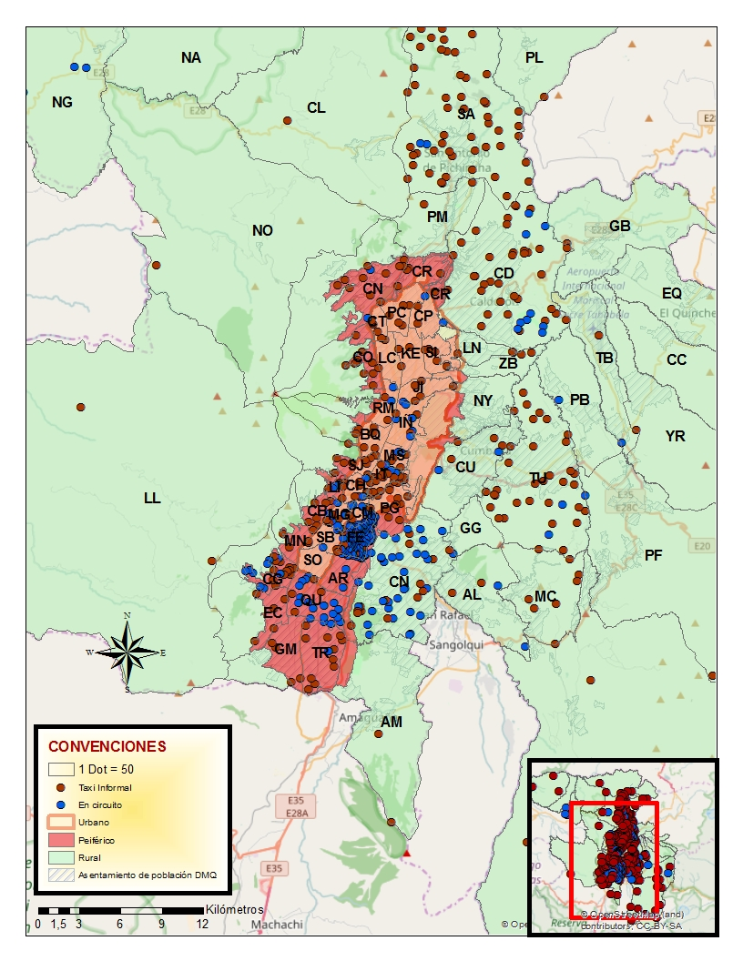
El servicio convencional formal y el servicio informal ofrecen servicios en todo el territorio
Mapa orígenes de viaje taxis informales
Comparación entre el servicio convencional e informal para cada 10 viajes realizados:
Los viajes del servicio convencional son principalmente en parroquias rurales más cercanas al borde urbano.
No existe diferenciación en términos de calidad ni de tarifa entre los servicios convencionales y ejecutivos (a excepción de la vida útil).
Viajes en | Convencional | Informal
Urbano | 6 | 3
Rural | 2 | 2
Periférico | 2 | 5
Fuente: Encuestas a usuarios. Elaborado por el consultor

Slide 17
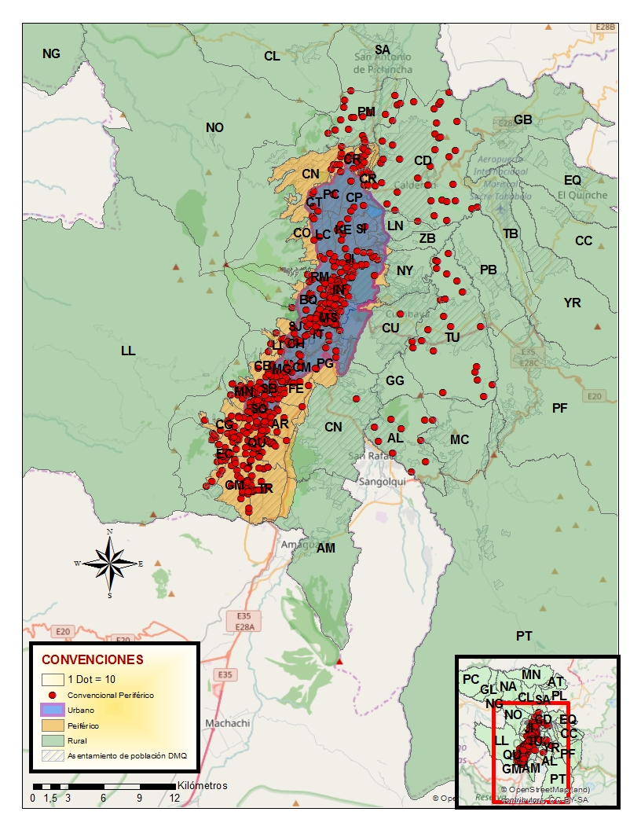
El servicio periférico atiende parte de la demanda en parroquias urbanas
Mapa orígenes de viaje taxis periféricos
El origen de carreras de taxis periféricos se produce en todo el territorio, incluso en las parroquias urbanas y rurales en donde tiene restringida esta actividad.
De cada 10 viajes realizados por taxis periféricos
5 urbanos
2 Periféricos
3 Rural
Las disposiciones normativas de áreas de operación para la subclase periférica no se cumple y se evalúa como poco efectiva
Fuente: Encuestas a usuarios. Elaborado por el consultor

Slide 18
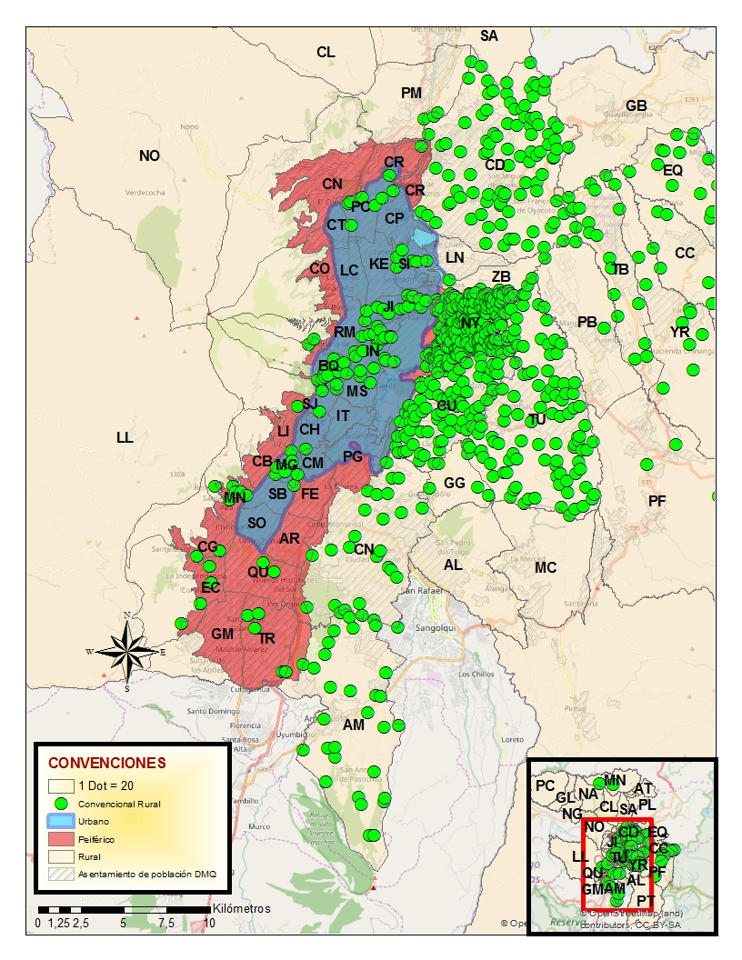
El servicio rural se circunscribe a operar en parroquias rurales
Mapa orígenes de viaje taxis rurales
El origen de los viajes se ubica especialmente en las parroquias rurales, lo que indica efectividad en la delimitación geográfica que establece la normativa.
De cada 10 viajes realizados por taxis periféricos
1 urbanos
8 rural
1 periférico
Fuente: Encuestas a usuarios. Elaborado por el consultor

Slide 19
Recomendaciones sobre la oferta
Percepción de los operadores y usuarios sobre la clasificación del servicio
El 51% de los conductores considera que la sub-clasificación no funciona.
El 45% desconoce las disposiciones normativas en cuanto a la clasificación y declaran que no existe ninguna diferencia entre los diferentes taxi formales disponibles.
Recomendaciones
Se recomienda mantener la clasificación del servicio Convencional Urbano Ordinario, Convencional Urbano Rural y Ejecutivo.
Se propone desmontar la clasificación Convencional Periférica.
Se propone con respecto a la clasificación del servicio Ejecutivo, establecer más altos parámetros de calidad que lo posicionen como un servicio diferenciado, tal y como lo pretende la reglamentación.

Slide 20
Recomendaciones para la regulación de calidad del servicio
Verificación anual de que tenga seguro con cubrimiento de responsabilidad civil contra terceros y seguro de vehículo.
Implementación de sistema de méritos o puntos que permita calificar el desempeño de las empresas operadores frente a un conjunto de requisitos exigidos por la Ley
No se acepten como operadores quienes hubieran cometido hechos que afecten la integridad de las personas.
Demostración de idoneidad para la actividad mediante la aplicación de pruebas escritas de conocimiento geográfico local y de normas de tránsito, la presentación de exámenes médicos y psicológicos que demuestren que puede efectuar la labor en forma segura.

Slide 21
Contenido
Objetivos
Diagnóstico
Metodología para el cálculo de flota
Análisis de la operación del servicio
Conclusiones

Slide 22
Conclusiones
La flota operativa actual del DMQ está compuesta por 16.024 vehículos formales y 13.323 informales.
La demanda actual del DMQ en un día típico es de 226.352 viajes. La hora de máxima demanda se presenta entre las 7:00 y 8:00 de la mañana, intervalo en el que se estima se efectúan 23.070 viajes.
El modelo ISUD indica que para obtener tiempos de espera razonables para la atención de la demanda del DMQ el número de nuevos permisos de operación viables a otorgar está en el orden de 8.693. El otorgamiento de los permisos de operación deberá estar sujeto a las condiciones documentales y de calidad que defina la autoridad local.
La asignación de licencias deberá tener en cuenta el levantamiento de información por asociaciones en el territorio, y la distribución urbano y rural.
Se considera viable mantener la clasificación Convencional Urbana Ordinaria, Convencional Urbana Rural y Ejecutiva. Se propone desmontar la clasificación Convencional Periférica.

Slide 23
Gracias
Notes:
Título de la presentación: Arquitectura del Sistema Inteligente para el Transporte Público de Quito. No hablemos de SITI Q

Slide 24
Anexos

Slide 25
La estimación de la oferta requerida se basa en una metodología que busca calidad del servicio para el usuario - ISUD
SUD (Significant Unmet Demand) indicador de demanda insatisfecha calculado con 6 parámetros en el escenario que solo exista la flota licenciada
SSP
% de horas diurnas con exceso de demanda.

Slide 26
Modelo SUDSIM
Cálculo de nuevas licencias para el DMQ con base en modelo ISUD
Incremento De Flota
Inputs | Población DMQ 2017 | 2.606.220
 | Permisos de operación | 16.024
 | Número de habitantes por taxi | 163
 | ISUD (x) | 33.732
Función del modelo | b0: Pendiente de la función del modelo predictivo | -29.32
 | b1: Variación del % de incremento de permisos por cada unidad de variación en el coeficiente ISUD | 0,000975
 | b2 : Variación del % de incremento de permisos por cada variación en el logaritmo natural del número de habitantes por taxi en operación | 5.291
Outputs | SUDSIM (y): | 0,387
 | % Incremento de permisos de operación | 54%
 | Nuevos permisos de operación viables a incrementar | 8.693
Coeficientes significativos con t-estadístico significativo para las variables independientes
R² de 79%

